Slide 1
Banco de Dados II e III
SubConsultas

Slide 2
Manipulando Dados
Sub-consulta(Subquery) – as subqueries permitem que você obtenha dados de uma tabela com base na existência desses dados em outra ou outras tabelas.

Slide 3
Manipulando Dados
Sub-consultas
Suponha que você tenha uma tabela Pai e uma tabela Filho com a estrutura e os dados apresentados em seguida:
CREATE TABLE Pai
(
Cod_Pai int identity not null Primary key,
Nome_Pai char(30) not null,
Idade_Pai tinyint not null
)

Slide 4
Manipulando Dados
Sub-consultas
CREATE TABLE Filho
(
Cod_Filho int identity not null Primary key,
Cod_Pai int not null References Pai(Cod_pai),
Nome_Filho char(30) not null,
Sexo_Filho char(1) not null Check(Sexo_Filho IN (‘F’, ‘M’))
)

Slide 5
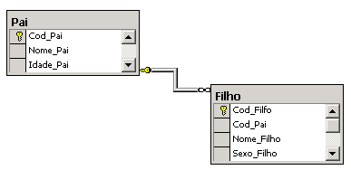
Manipulando Dados

Slide 6
Manipulando Dados
Cod_Pai | Nome_Pai | Idade_Pai
1 | Daniel se Souza Leão Sobrinho | 62
2 | João Carlos da Silva | 38
3 | Fernando de Oliveira | 36
4 | Jairo de Oliveira Leão | 32
Cod_Filho | Cod_Pai | Nome_Filho | Sexo_Filho
1 | 1 | Renata de Oliveira Leão | F
2 | 1 | Fernando de Oliveira Leão | M
3 | 1 | Roberta de Oliveira Leão | F
4 | 1 | Jairo de Oliveira Leão | M
5 | 2 | Giovanna da Silva | F
6 | 3 | Lucas Ribeiro Oliveira | M
7 | 3 | Helder Ribeiro Oliveira | M

Slide 7
Manipulando Dados
Ex: suponha que você precisasse obter da tabela Pai todos os dados do pai mais velho.
SELECT * FROM Pai
WHERE Idade_Pai = (Select Max(Idade_Pai) FROM Pai)
SELECT * FROM Pai
WHERE Idade_Pai IN (Select Max(Idade_Pai) FROM Pai)

Slide 8
Manipulando Dados
Ex: Obtenha os dados do pais sem mostrar o pai mais velho.
SELECT * FROM Pai
WHERE Idade_Pai <> (Select Max(Idade_Pai) FROM Pai)
SELECT * FROM Pai
WHERE Idade_Pai < (Select Max(Idade_Pai) FROM Pai)

Slide 9
Manipulando Dados
Regras para Utilizar Subqueries:
As subqueries introduzidas com os sinais (>, >=, <, <=, =, <> ou !=) devem sempre retornar apenas um único valor;
Toda subquery deve ser escrita entre parênteses;
Toda subquery pode selecionar valor apenas de uma coluna.

Slide 10
Manipulando Dados
Subqueries com os operadores In e Not In – as subqueries introduzidas com os operadores IN e NOT IN devem retornar sempre valores de apenas uma coluna, mas podem retornar mais de uma linha como resposta.

Slide 11
Manipulando Dados
Ex: suponha que você precisasse obter da tabela Pai todas as colunas, apenas dos pais que possuem um ou mais filhos registrados na tabela Filho.
SELECT * FROM Pai
WHERE Cod_Pai IN (SELECT Cod_Pai FROM Filho)

Slide 12
Manipulando Dados
Ex: suponha que você precisasse obter da tabela Pai todas as colunas, apenas dos pais que não possuem um ou mais filhos registrados na tabela Filho.
SELECT * FROM Pai
WHERE Cod_Pai NOT IN (SELECT Cod_Pai FROM Filho)

Slide 13
Manipulando Dados
Subqueries com os Operadores Exists e Not Exists
Ex: Obter todos os pais que possuem pelo menos um filho registrado na tabela filho.
SELECT * FROM Pai
WHERE EXISTS (SELECT Cod_Pai FROM Filho
WHERE Filho.Cod_Pai = Pai.Cod_Pai)

Slide 14
Manipulando Dados
Observe que na subquery anterior, utiliza-se na cláusula WHERE a tabela Pai, que não foi citada na cláusula FROM dessa mesma subquery. A tabela Pai da cláusula Where da subquery está se relacionando com a Query. Portanto, para cada linha selecionada da tabela Pai pela query, o sistema tem que executar uma vez a subquery que obtém dados da tabela Filho. Assim, se houver na tabela Pai dez pais registrados, o sistema executa dez vezes a subquery correspondente.
Justamente porque essas subqueries estão “amarradas” com a query, ela são chamadas de subqueries correlacionadas.
Nota: As subqueries servem apenas como base de pesquisa para a query, portanto não será possível exibir seus dados.

Slide 15
Manipulando Dados
Subqueries Aninhadas – as subqueries são formadas de vários comandos Select. Vamos utilizar as tabelas do diagrama seguinte para exemplificarmos as subqueries aninhadas:

Slide 16
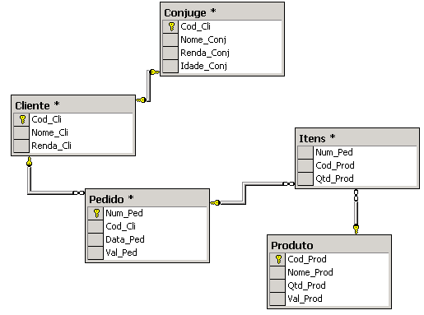
Manipulando Dados

Slide 17
Manipulando Dados
Para obter os dados de todos os clientes solteiros que já fizeram pelo menos um pedido.
SELECT * FROM Cliente
Where Cod_Cli NOT IN (SELECT Cod_Cli FROM Conjuge)
AND Cod_Cli IN (SELECT Cod_Cli FROM Pedido)

Slide 18
Manipulando Dados
Para obter os dados de todos os clientes que compraram, por exemplo, o produto 1.
SELECT * FROM Cliente
Where Cod_Cli IN (SELECT Cod_Cli FROM Pedido
Where Num_Ped IN (SELECT Num_Ped FROM Itens
Where Cod_Prod = 1))

Slide 19
Manipulando Dados
Update com Subquery – você pode alterar dados de uma tabela com base na existência de dados em outras tabelas utilizando subqueries. Por exemplo, você poderia alterar a renda dos clientes que comparam o produto de código 1.
UPDATE Cliente
SET Renda_Cli = Renda_Cli * 1.1
Where Cod_Cli IN (SELECT Cod_Cli From Pedido
Where Num_Ped IN (SELECT Num_Ped From Itens
Where Cod_Prod = 1))

Slide 20
Manipulando Dados
Delete com Subquery – você pode excluir dados de uma tabela com base na existência de dados em outras tabelas utilizando subqueries. Por exemplo, você poderia excluir da tabela produto todos os produtos que nunca foram vendidos.
DELETE Produto
Where Cod_Prod NOT IN (SELECT Cod_Prod From Itens)

Slide 21
Manipulando Dados
Subquery com Join – se for necessário, você pode utilizar joins com subqueries. Por exemplo, suponha que você precise selecionar todos os clientes e seus cônjuges, que compraram o produto de código 1.
SELECT *
FROM Cliente INNER JOIN Conjuge
ON (Cliente.Cod_Cli = Conjuge.Cod_Cli)
Where Cod_Cli IN (SELECT Cod_Cli From Pedido
Where Num_Ped IN (SELECT Num_Ped From Itens
Where Cod_Prod = 1 ))

Slide 22
Exercícios com subqueries (Utilizar o bdEstoque)
Criar uma consulta que retorne o código do produto, o nome do produto e o nome do fabricante somente daqueles produtos que custam igual ao valor mais alto;
Criar uma consulta que retorne o nome do produto e o nome do fabricante e o valor somente dos produtos que custem acima do valor médio dos produtos em estoque
Criar uma consulta que retorne o nome dos clientes que tiveram vendas com valor acima do valor médio das vendas
Criar uma consulta que retorno o nome e o preço dos produtos mais caros
Criar uma consulta que retorne o nome e o preço do produto mais barato

Slide 23
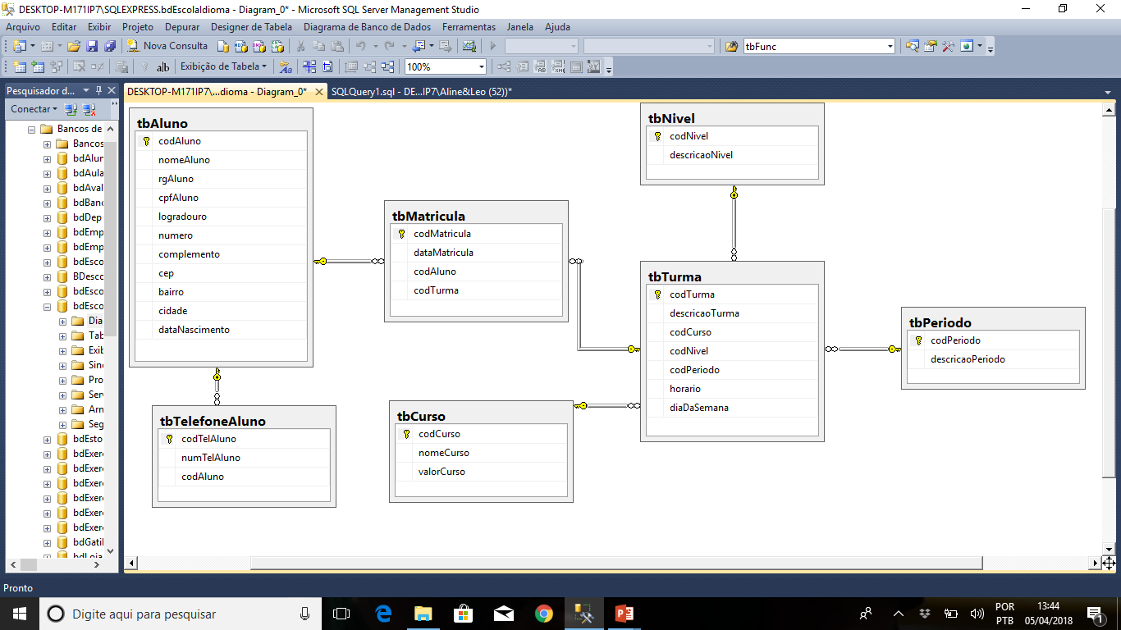
Dado o bdEscolaIdioma

Slide 24
Utilizando bdEscola
Criar uma consulta que retorne o nome e o preço dos cursos que custem abaixo do valor médio
Criar uma consulta que retorne o nome e o rg do aluno mais novo
Criar uma consulta que retorne o nome do aluno mais velho
Criar uma consulta que retorne o nome e o valor do curso mais caro
Criar uma consulta que retorne o nome do aluno e o nome do curso, do aluno que fez a última matrícula
Criar uma consulta que retorne o nome do primeiro aluno a ser matriculado na escola de Idiomas
Criar uma consulta que retorne o nome, rg e data de nascimento de todos os alunos que estejam matriculados no curso de inglês

